Slide 1


Ravitsemispalvelujen syventävät opinnot
Täydentävät ammattiopinnot
Matkailun koulutusohjelma
27.11.2013 Markku Haapakoski

Slide 2
Ravintolapalvelujen opinnot
Perusopinnot: (kaikille 1. opintovuonna)
Asiakaspalvelu ja myyntityö 3,0 op Syksy 2013
Ravintolatoimintojen palvelukonseptit MYA9112 5,0 op Kevät 2014
Alkoholilainsäädäntö, sis. Alkoholipassin 1,0
Juomatietouden perusteet 2,0 op
  Juomatuotteiden perustuntemus ja valmistus
  WSET Intermediate mahdollisuus
Palvelukonseptit 2,0 op
  Alan liiketoimintamuodot ja pelisäännöt
  jakelu- ja palvelujärjestelmät , ohjelmatuotteet
  Tarjoilu- ja myyntitilanteessa toimiminen, kassajärjestelmät
  Käytännön kädentaitoja edellyttävät harjoitukset
  Ravitsemistoiminta yleensä; toimialan muutos ajan virrassa

Slide 3
Täydentävät ammattiopinnot
Ravitsemispalvelujen syventävät opinnot 12,0 op
Perusopinnoissa kurssit
Ruoka- ja ravitsemusosaamisen perusteet MYA9108 5,0 op
Ravintolatoimintojen palvelukonseptit MYA9112 5,0 op
2. Vuoden opintoja
Matkailun ko:n opiskelija voi valita vv-opintoihin kurssin MYG2136 Ruoan ja juoman yhdistäminen 2,0 op tai MIG2126 Matching Food and Wine 2,0 op
Luonteva jatke on syventävät opinnot, jotka koostuvat kursseista:
Viinitietouden syventävät opinnot MYC2125 3,0 op 3.vuoden kevät
Gastronomian syventävät opinnot MYC3120 6,0 op
Gastronomy in Different Food Cultures MIC3105 3,0 op

Slide 4
Viinitietouden syventävät opinnot 3,0 op
WSET Advanced
WSET Advanced on kansainvälisesti akredoitu viinikoulutus
Katso http://www.wsetglobal.com
Viinin viljely ja viini valmistus
Järjestelmällinen viinien maistelutekniikka
Euroopan maiden viinit, Uuden maailman viinimaat
Kuohuviinit ja väkevöidyt viinit
Viinikauppaan vaikuttavat tekijät
Hinnoittelu ja logistinen prosessi
Mahdolliset ulkomaan intensiivimatkat ja projektiopinnot
Miksi kannattaa valita? = laajemmat työmarkkinat tulevaisuudessa.
Ravintolamaailman lisäksi juomien tukku- ja vähittäiskauppa, maahantuonti ja logistiikka

Slide 5
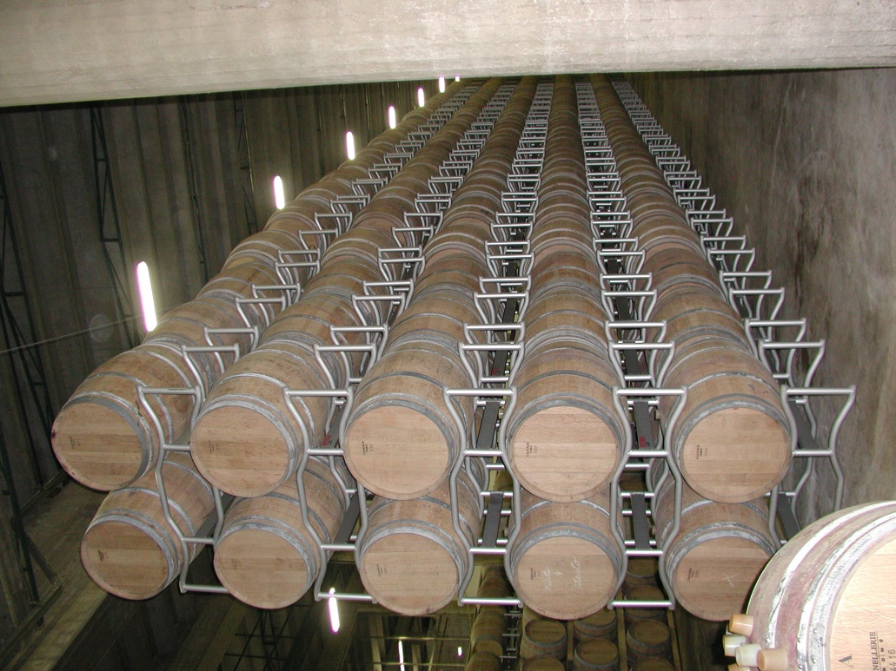
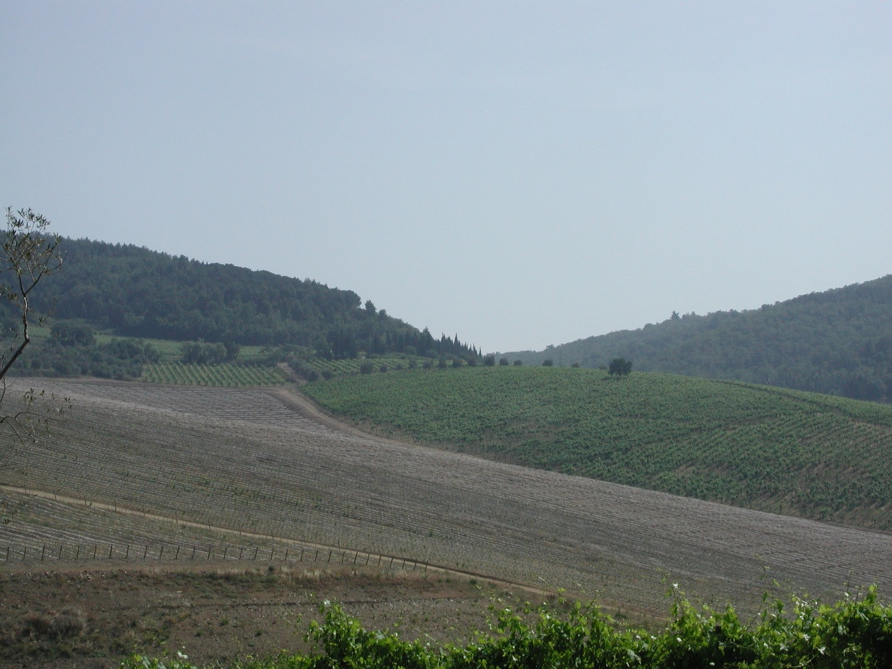
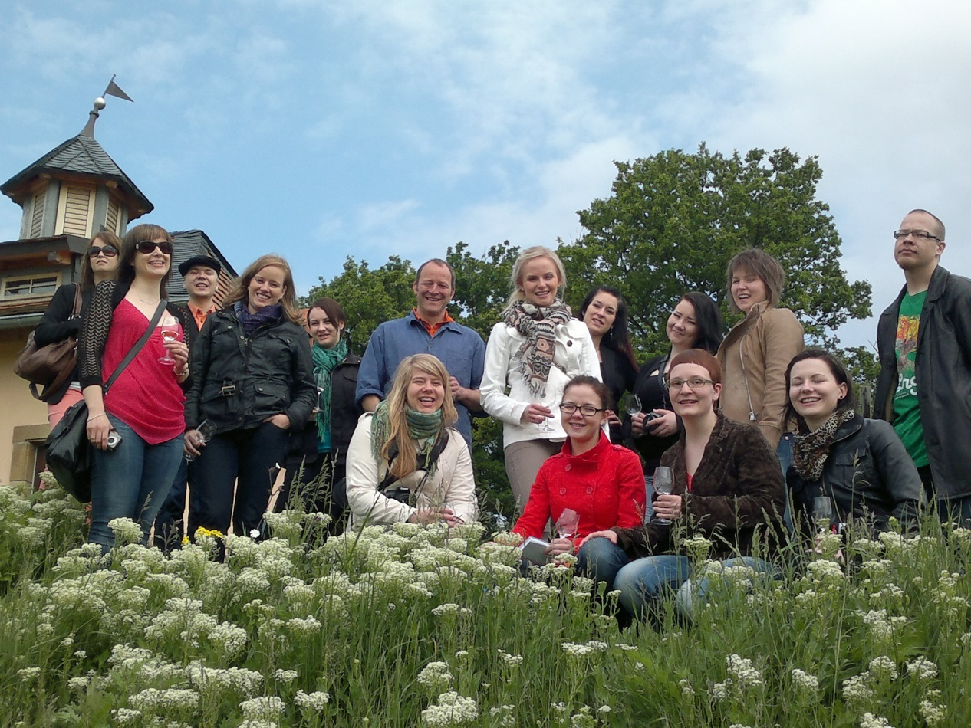
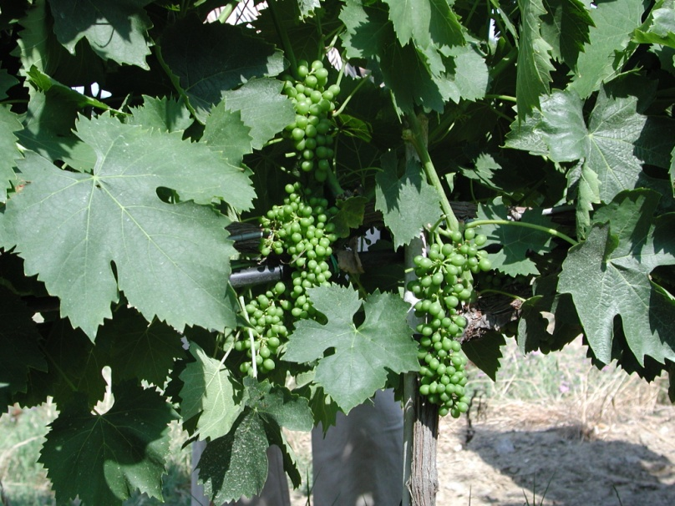

Slide 6
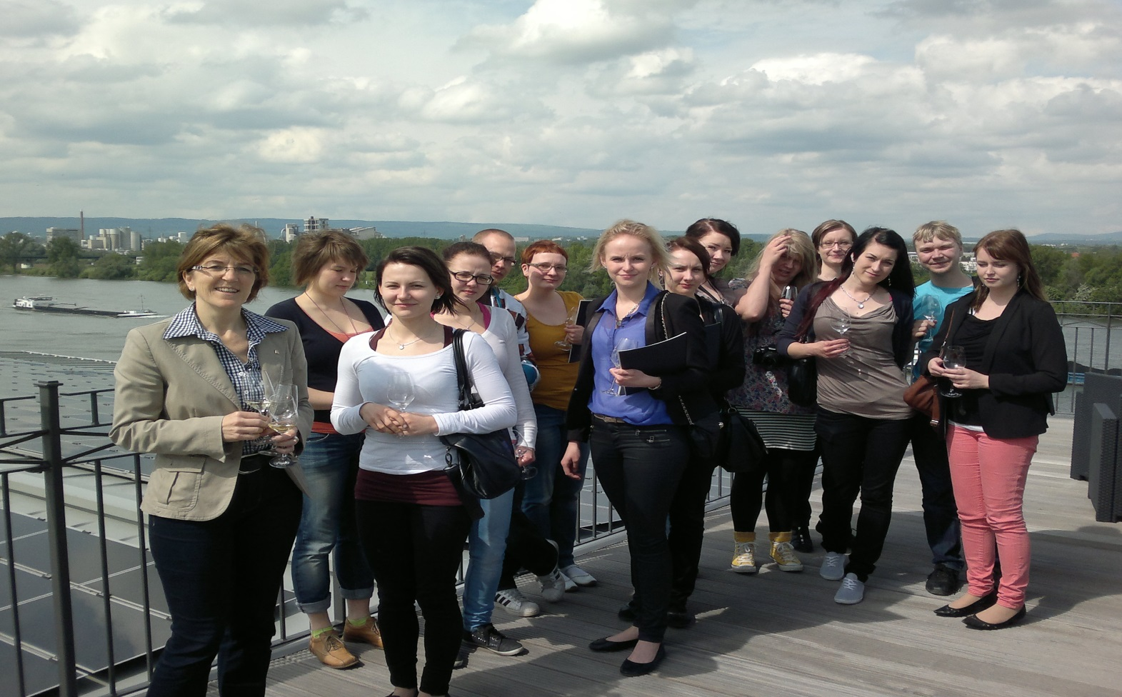
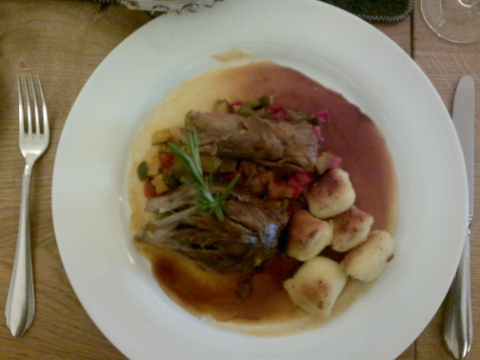
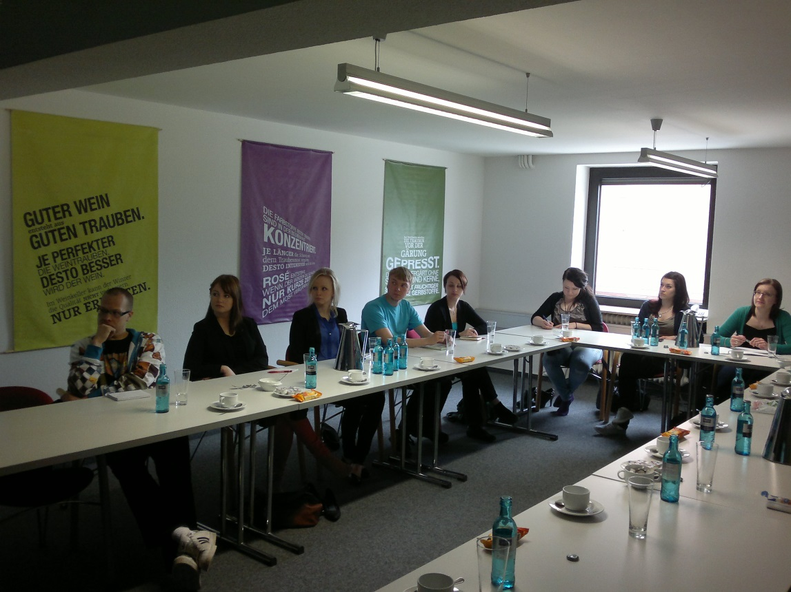
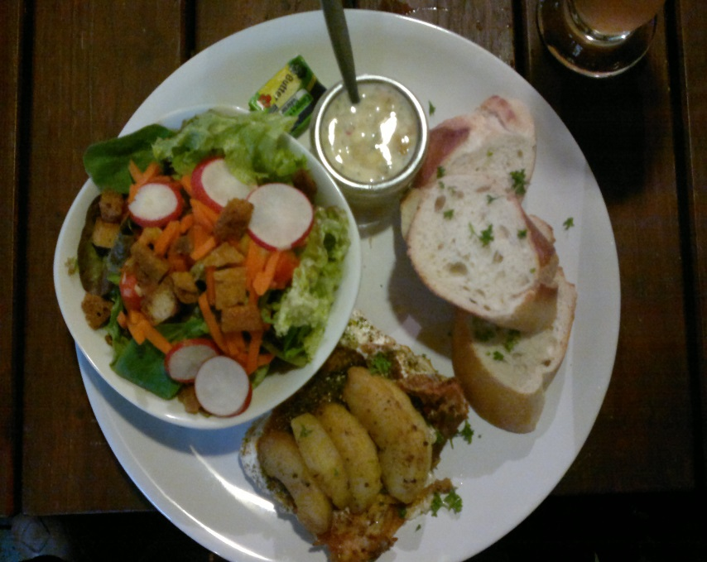
Intensiiviopintomatka
Saksa 05/2013
Frankfurt / Rheinhessen
ja Pfalz viinialueet

